Slide 1
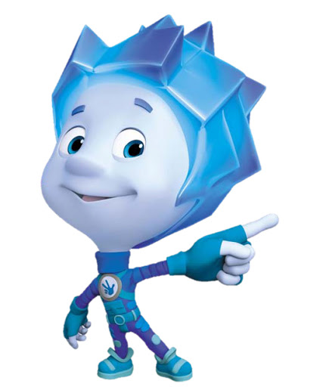
Правила пожарной безопасности для детей старшего дошкольного возраста

Slide 2
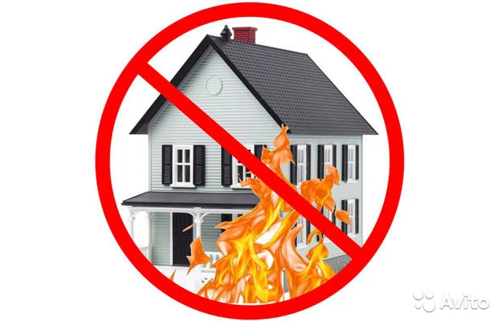
Здравствуйте, Ребята!
Меня зовут Нолик, я из всеми любимого вами мультфильма «Фиксики».
Сегоня я расскажу вам о правилах пожарной безопасности. Вы должны знать, как вести себя дома, чтобы не случилось беды.

Slide 3
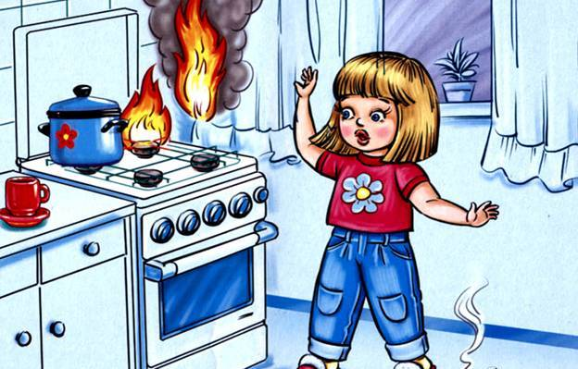
Правило первое: НЕЛЬЗЯ оставлять без присмотра включенные газовые или электрические плиты.

Slide 4
Правило второе: НЕЛЬЗЯ зажигать свечи, спички без взрослых, и играть со спичками и зажженными свечами.

Slide 5
Правило третье: НЕЛЬЗЯ самому, без взрослых, пользоваться микроволновой печью, тостером, утюгом, электрочайником, другими электрическими нагревательными приборами.

Slide 6
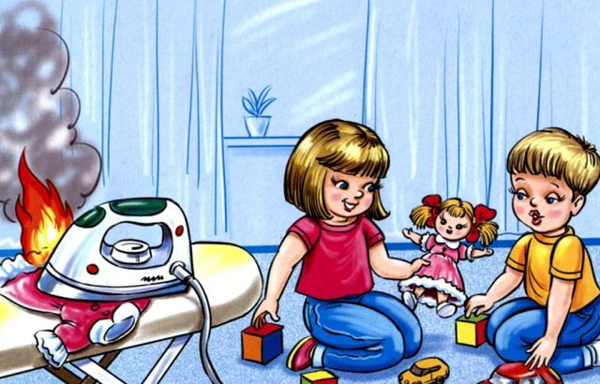
Правило четвёртое: НЕЛЬЗЯ оставлять без присмотра включенные электрические приборы, электролампы, электронагреватели.

Slide 7
А знаете ли вы, как правильно действовать при пожаре?

Slide 8
Первое действие, которое надо выполнить при пожаре – вызвать специальные службы. Единый телефон пожарных и спасателей – 01.

Slide 9
Правило второе: НЕ ЗАЛИВАЙ водой горящие электроприборы.

Slide 10
Правило третье: НЕ ОТКРЫВАЙ окно.

Slide 11
Правило четвёртое: прятаться во время пожара нельзя.

Slide 12
Правило пятое: постарайся покинуть помещение! Двигайся вдоль стены, закрыв нос и рот от дыма мокрой тряпкой.

Slide 13
Если сам не смог вызвать пожарных, сообщи о пожаре соседям.

Slide 14
Ребята, отгадайте загадки: Пламя бьётся из-под крыши, Крик о помощи мы слышим, Суетятся все, кошмар! Это бедствие - ... (Пожар) Смел огонь, они смелее, Он силен, они сильнее, Их огнем не испугать, Им к огню не привыкать! (пожарные) Висит - молчит, а перевернешь, шипит, и пена летит (огнетушитель)

Slide 15
Молодцы, ребята! Я думаю, вы не забудите правила пожарной безопасности. А мне пора возвращаться в мой мультфильм «Фиксики» ДО СВИДАНИЯ!

